Slide 1
Struktura a Funkce kůŽe

Slide 2
Kůže
největší orgán lidského těla
chrání nás před mikroby a elementy prostředí
pomáhá regulovat tělesnou teplotu
umožňuje vjemy jako dotyk, teplo, chlad,…

Slide 3
Kůže dospělého člověka
povrch 1,5 -2 m²
váha 18-20 kg (15-19 % celkové tělesné váhy)
tloušťka epidermis a dermis - 2 mm (0,5 - 3,5 kg)
tloušťka podkoží - 8-25 mm

Slide 4
Vrstvy kůže
E p idermis ( p okožka) – nejpovrchovější vrstva, šlouží jako bariéra a udává tón pleti
Dermis (škára) – pod epidermis, obsahuje pojivovou tkáň, svaly, senzorické neurony, cévy, vlasové folikuly, vlasy a potní žlázy
Hyp odermis ( p odkožní vazivo)- tvořené tukem a pojivovou tkání

Slide 5
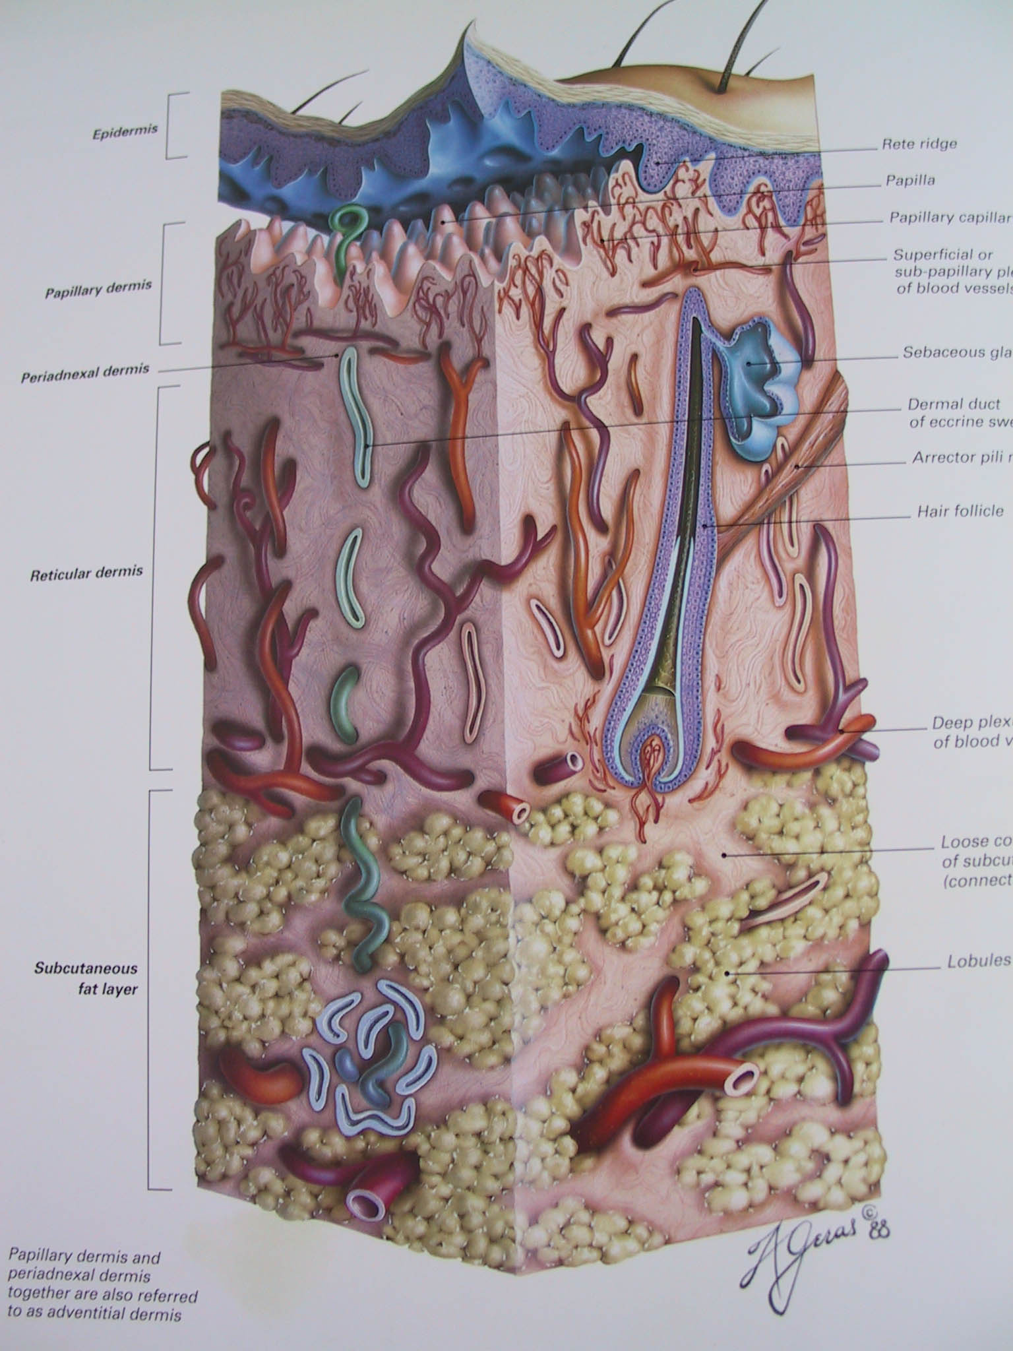
Vrstvy kůže
Ep idermis
Dermis
Podkožní vazivo

Slide 6
1. Epidermis
nejtenší část – tloušťka 0,3 – 1,5 mm
povrchová část
tvořená buňkami:
- keratinocyty – 5 vrstev
- melanocyty
- Langerhansovy buňky
- Merkelovy buňky

Slide 7
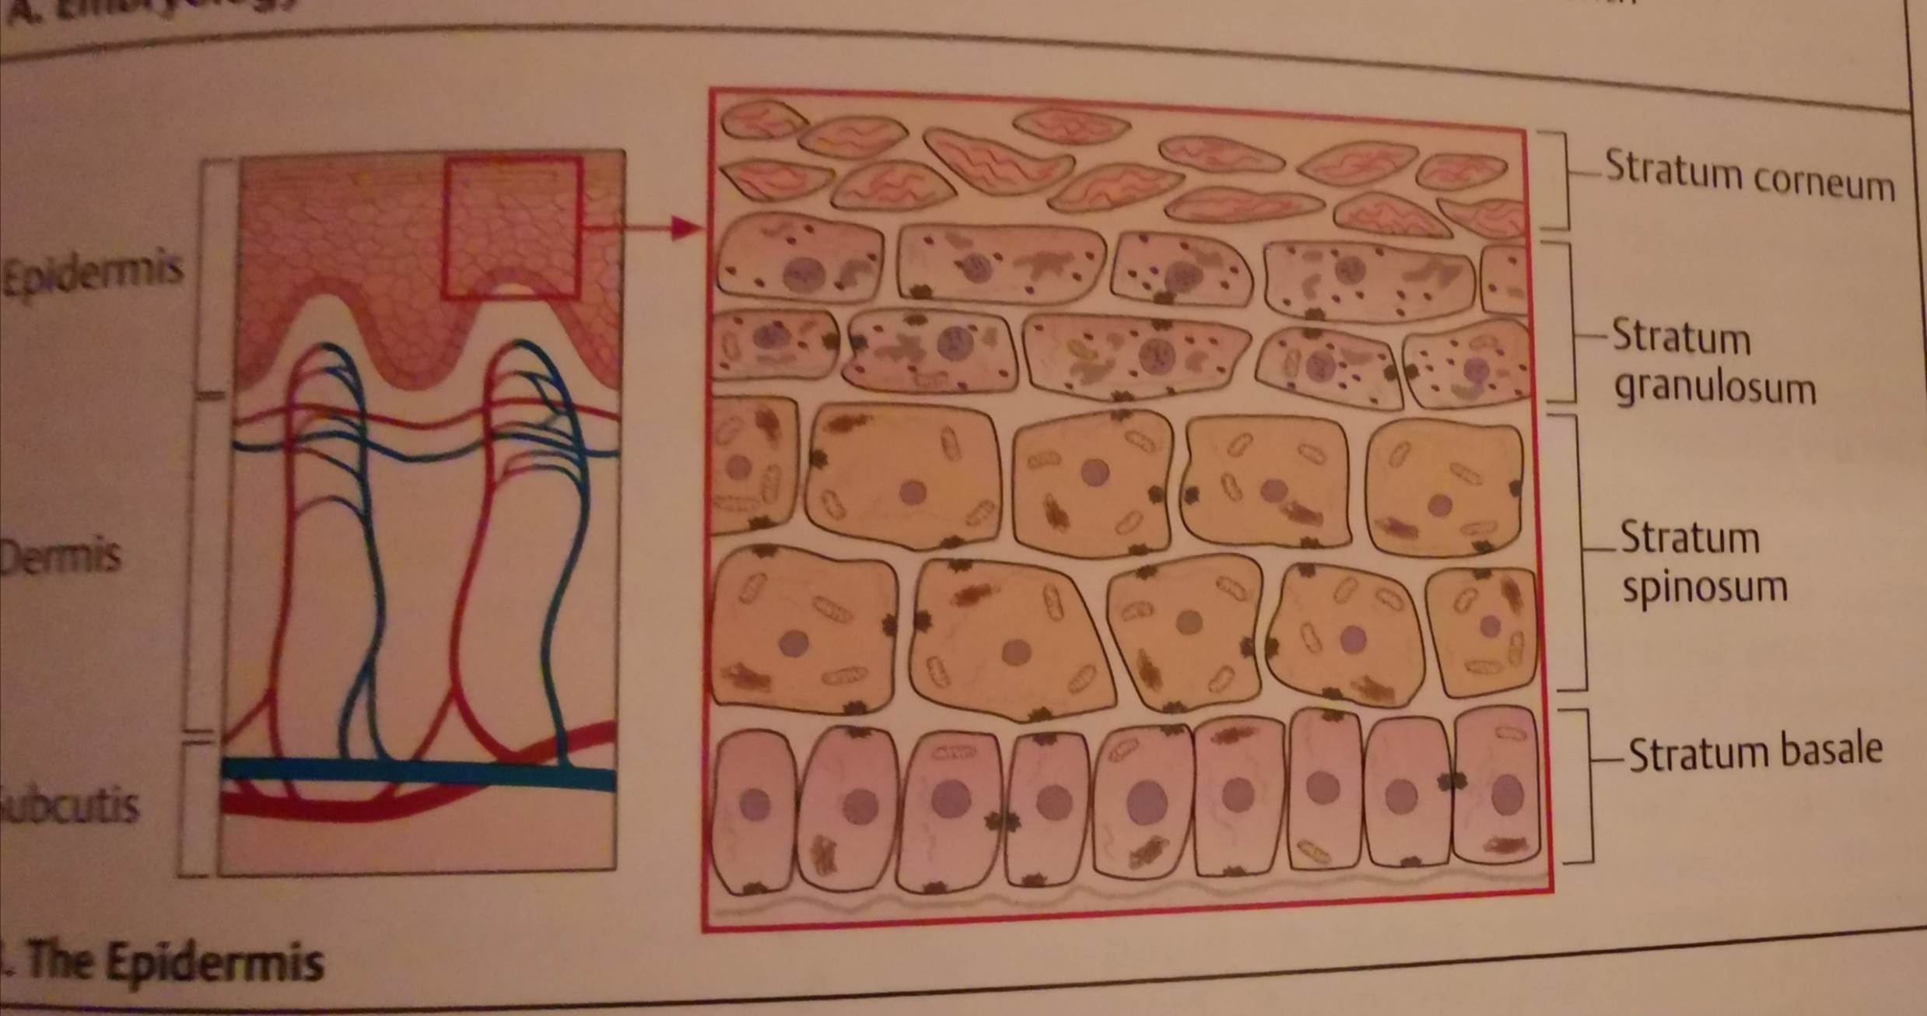
1. Epidermis

Slide 8
Vrstvy epidermis
Stratum basale
– nejhlubší část, místo proliferace keratinocytů, keratinocyty jsou mezi
sebou spojené molekulami nazývanými desmosomy a k bazální
membráně (vrstva mezi epidermis a dermis) jsou ukotvené pomocí
hemidesmosomů
Stratum spinosum
– nad str. basale, vrstva kde začíná proces diferenciace keratinocytů
(proces změny morfologie keratinocytů a tvorby keratinu)
Stratum granulosum
– oblast, kde je dokončen proces keratinizace a keratohyaliní granule se
stávají viditelnými (prekurzory keratinu)
Stratum lucidum
– amorfní pás mezi str. granulosum a str. corneum (viditelné mikroskopem
pouze na ploskách a dlaních
Stratum corneum
– tvořené korneocyty (pozůstatky keratinocytů) tvořenými keratinem,
buněčnými stěnami, jsou bez jáder
keratinocyty stratum basale a spodní části stratum spinosum mají schopnost dělit se – tato část se nazývá stratum germinativum Mal p ighi

Slide 9
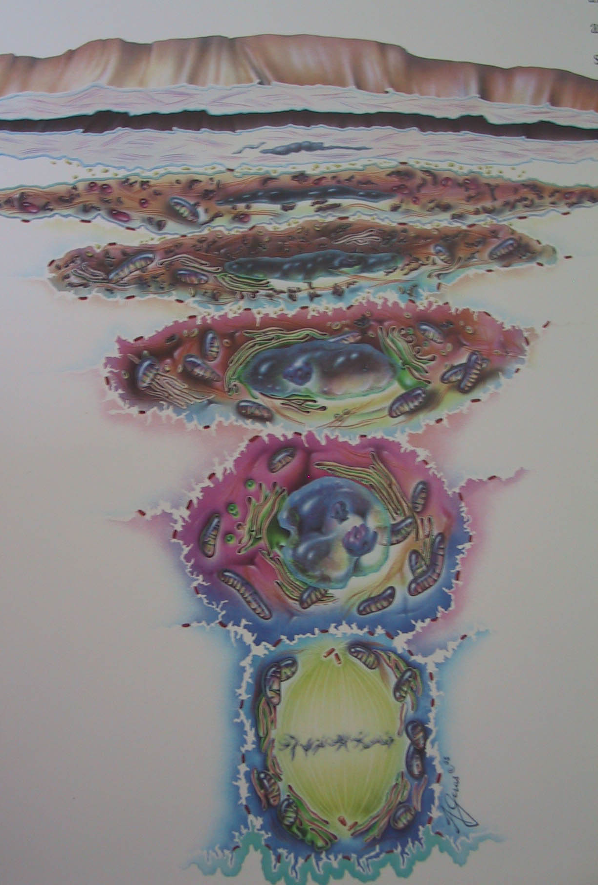
Keratinizace
Stratum
corneum
keratinocyty jsou tvořené mitózou v stratum basale
při postupu přes stratum spinosum a stratum granulosum diferencují, čím se tvoří rigidní interní struktura z keratinu, mikrofilament a mikrotubulů - keratinizace
vnější vrstva epidermis, stratum corneum, je tvořená vrstvami plochých mrtvých buněk -korneocyty, kt. ztratily své jádra
korneocyty se odlučují od kůže procesem zvaným deskvamace
proces trvá přibližně 28 dní, proměna z keratinocytu bazální vrstvy na korneocyt 14 dní, ztráta buněčných zbytků v podobě šupin dalších 14 dní
Stratum granulosum
Stratum
spinosum
Stratum
basale

Slide 10
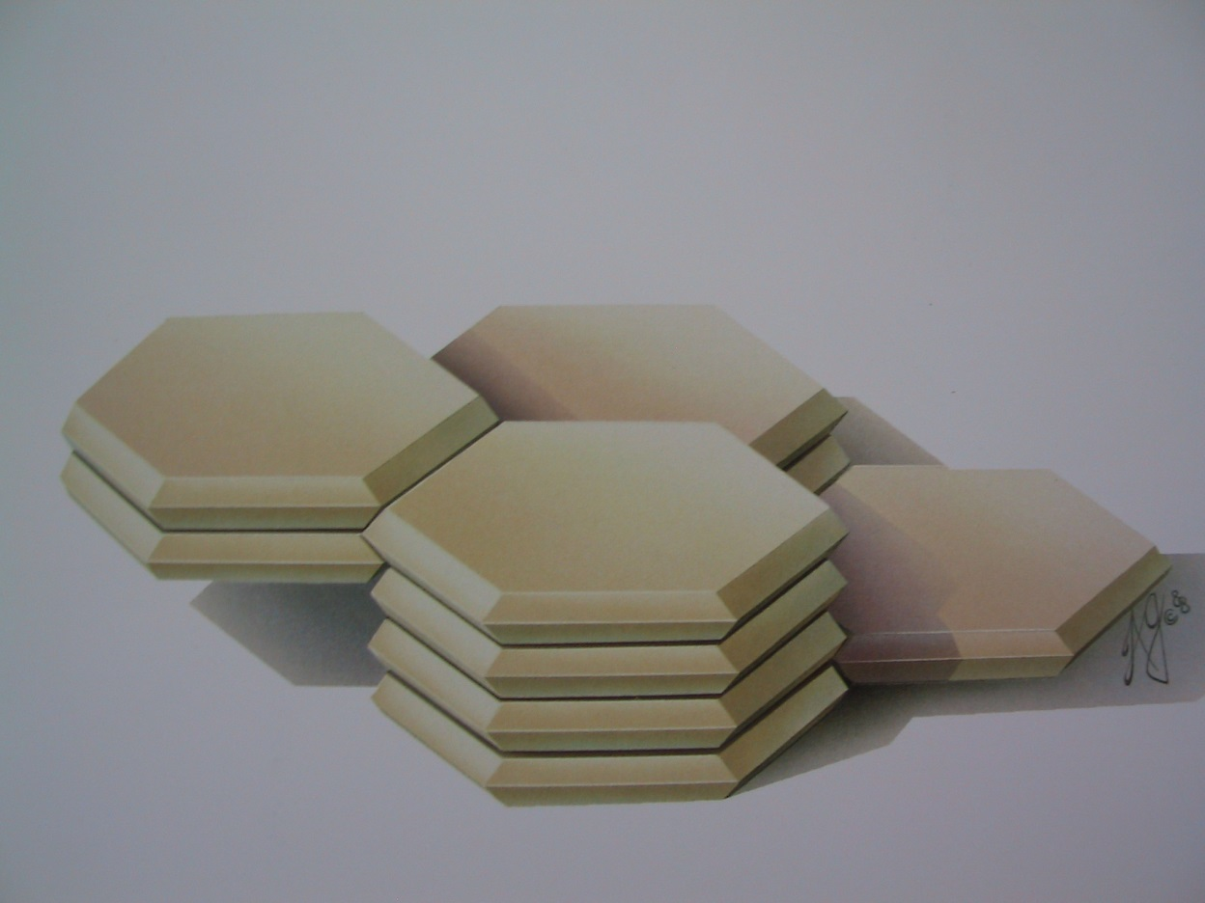
Stratum corneum – epidermální bariéra
povrch epidermis nazýváme stratum corneum nebo epidermální bariéra
stratum corneum můžeme přirovnat k cihlové stěně
buňky jsou spojené pomocí epidermálních lipidů a adhezivních molekul
lipidy stabilizují epidermis a pomáhají utěsnit bariéru, zároveň dovolují pasáži substancí v obou směrech

Slide 11
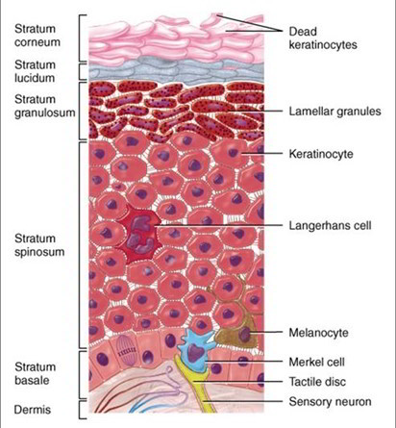
Other cells in the normal epidermis
melanocyty – syntéza melaninu (hlavní fotoprotetivní
faktor)
Langerhansovy buňky – antigen prezentující buňky
kůže
Merkelovy buňky – neuroendokrinní
buňky fungující jako
mechanoreceptory

Slide 12
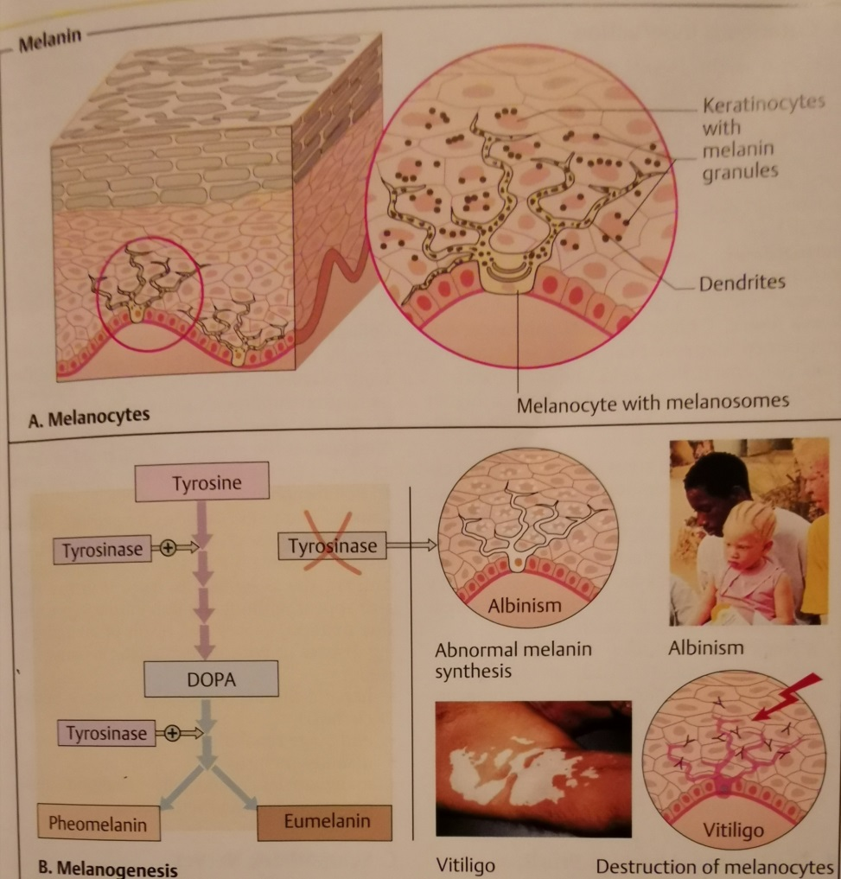
Melanocytes
lokalizované v stratum basale
deriváty neurální lišty, kt. migrovaly do epidermis
obsahují melanin, hlavní funkce melaninu je absorbovat UV záření a chránit tak před jeho nežádoucími účinky

Slide 13
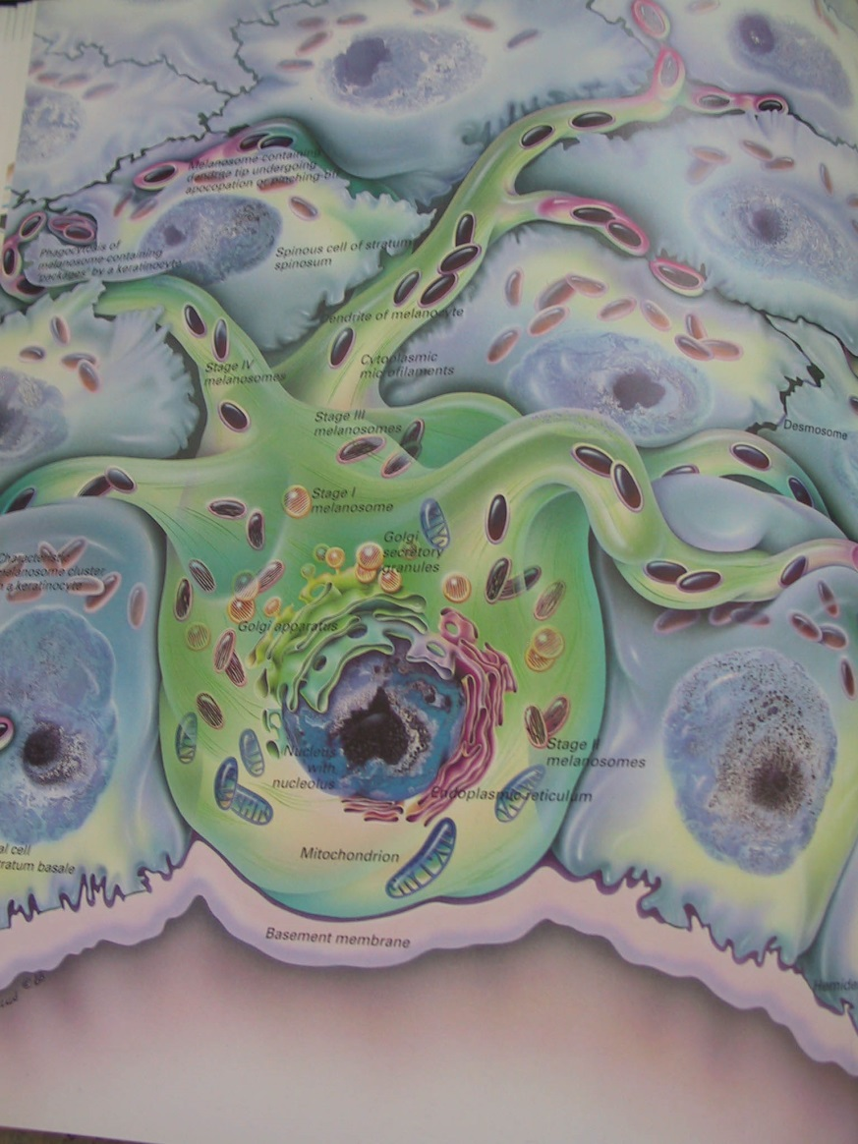
Epidermalní melaninová jednotka
- syntéza melaninu je komplexní proces,
kt. začíná tyrozinem, nejdůležitejším
enzymem je tyrozináza, jedním z
meziproduktů je DOPA (prekurzor
dopaminu)
- melanin je hromaděn v melanosomech v
Golgiho aparátu a transferován ke
keratinocytům pomocí dendritů
- melanocyty mají dlouhé dendrity a
melaninem můžou zásobovat až 30-40
keratinocytů
Tyrosinasa
Tyrosin –> Dopa –> Dopaquinone –> Eumelanin, pheomelanin
Notes:
They produce the pigment melanin, manufactured from tyrosine, which is an amino acid, packaged into cellular vesicles called melanosomes, and transported and delivered into the cytoplasm of the keratinocytes (Graham-Brown and Bourke, 2006).
Skin colour is determined not by the number of melanocytes, but by the number and size of the melanosomes (Gawkrodger, 2007). It is influenced by several pigments, including melanin, carotene and haemoglobin. Melanin is transferred into the keratinocytes via a melanosome; the colour of the skin therefore depends of the amount of melanin produced by melanocytes in the stratum basale and taken up by keratinocytes.
Melanin occurs in two primary forms:
Eumelanin – exists as black and brown;
Pheomelanin – provides a red colour.
Skin colour is also influenced by exposure to UV radiation, genetic factors and hormonal influences (Biga et al, 2019).

Slide 14
Langerhansovy buňky
antigen prezentující dendritické buňky
součást imunitního systému
neustále hledají antigeny v jejich
okolí, aby je mohly prezentovat
Th lymfocytům a tím aktivovat
imunitní odpověď

Slide 15
Merkelovy buňky
přítomné v malém počtu v stratum basale
blízce asociované s terminálními filamenty kožních nervů a mají roli v čití zejména na
částech těla jako jsou plosky,
dlaně a genitál

Slide 16
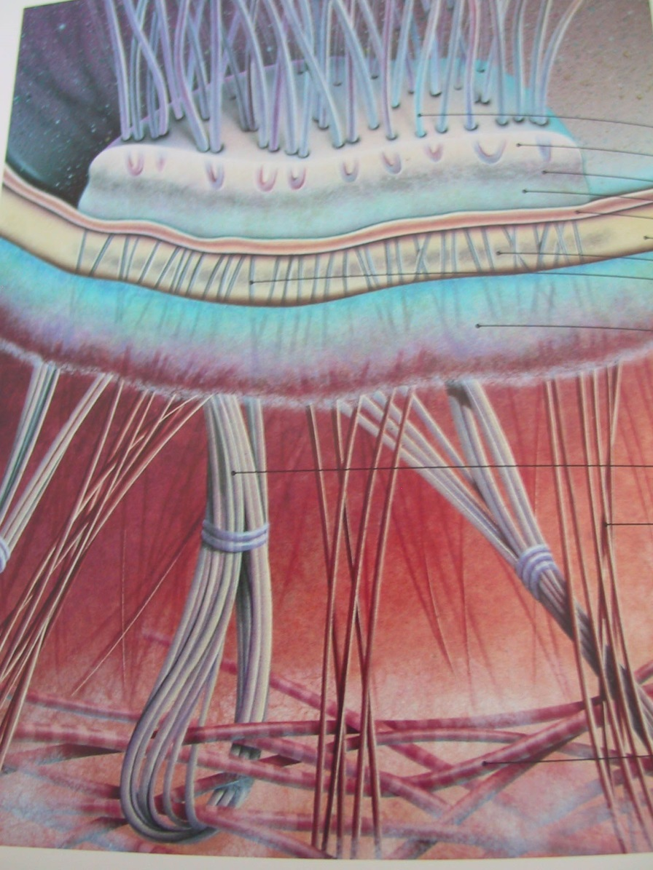
Dermoepidermální junkce – zóna bazální membrány
- úzká vlnitá vícevrstevná struktura situovaná mezi epidermis a dermis, kt. slouží jako koheze těchto částí kůže
- klíčové komponenty zóny bazální
membrány jsou hemidesmosomy –
junkční komplexy pojící keratinocyty str.
basale k bazální membráně, mají
podobné vlastnosti jako desmosomy
- tvořená lamina lucida a lamina densa
- bariérová funkce – umožnění difuze
molekul z a do dermis

Slide 17
2. Dermis
tloušťka: 0,6 – 3 mm
navazuje na epidermis v zóně bazální membrány
tvořená 2 vrstvami – papilární a retikulární, kt. do sebe přecházejí bez jasné hranice
obsahuje: pojivová tkáň
senzorické neurony
cévy
vlasové folikuly a vlasy
potní žlázy

Slide 18
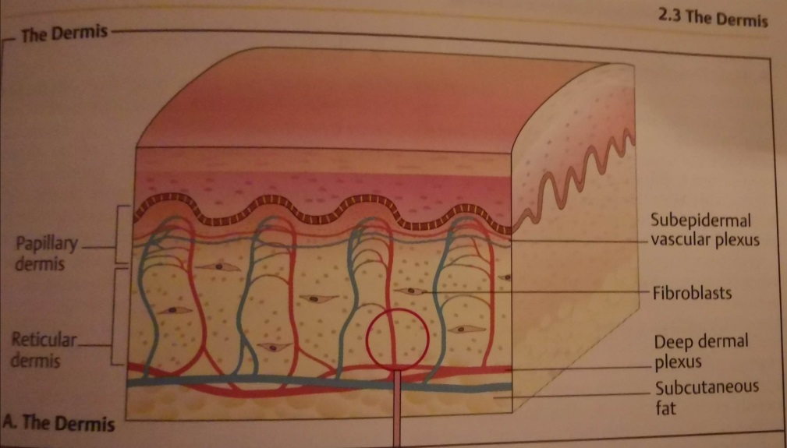
Vrstvy dermis
stratum papillare – vybíhá směřem do epidermis v podobě
papil, řídké kolagenní vazivo s mnoha
buňkami a elastickými vlákny, sensitivní
nervová zakončení, nervová tělíska −
Meissnerovo, Ruffiniho...
stratum reticulare – větší část dermis, v podobě husté pleteně
kolagenních a elastických vláken, méně
buněk, Vater-Paciniho tělíska

Slide 19
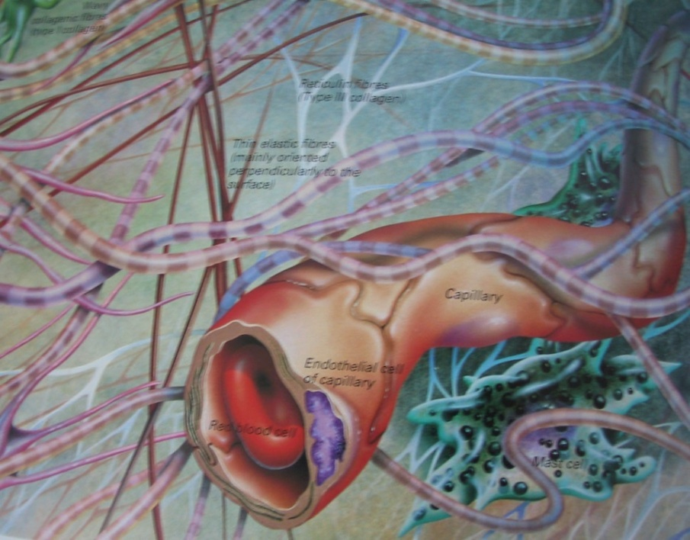
2. Dermis
vazivová složka - 4 druhy vláken:
kolagenní – pevnost, orientované (čáry
štěpitelnosti kůže)
elastická – podpůrné, obkružují adnexa,
pevnost a pružnost
retikulinová – jemné
kotvící fibrily – připojení bazální membrány
ke kolagenním vláknům
buněčné elementy - fibroblasty, histiocyty,
mastocyty, lymfocyty
krevní cévy - dva systémy – povrchový
(subpapilární) a hluboký
mízní cévy - začínají v papilách a tvoří 2 systémy
nervy
extracelulární matrix – základní substance koria
gelovitá substance, tvořená zejména
glycosaminoglycany (tvořené z hyaluronanů,
glycoproteinů a proteoglycanů), hydratace a vlhkost

Slide 20
Buňky dermis
fibroblasty – syntéza kolagenu a elastinu
histiocyty – z monocytů (z krevních cév), aktivní forma
nazývaná mastocyty
mastocyty – fagocytují antigeny, uvolňují mediátory
(histamin, heparin, prostaglandiny,
leukotrieny, tryptáza, atd.

Slide 21
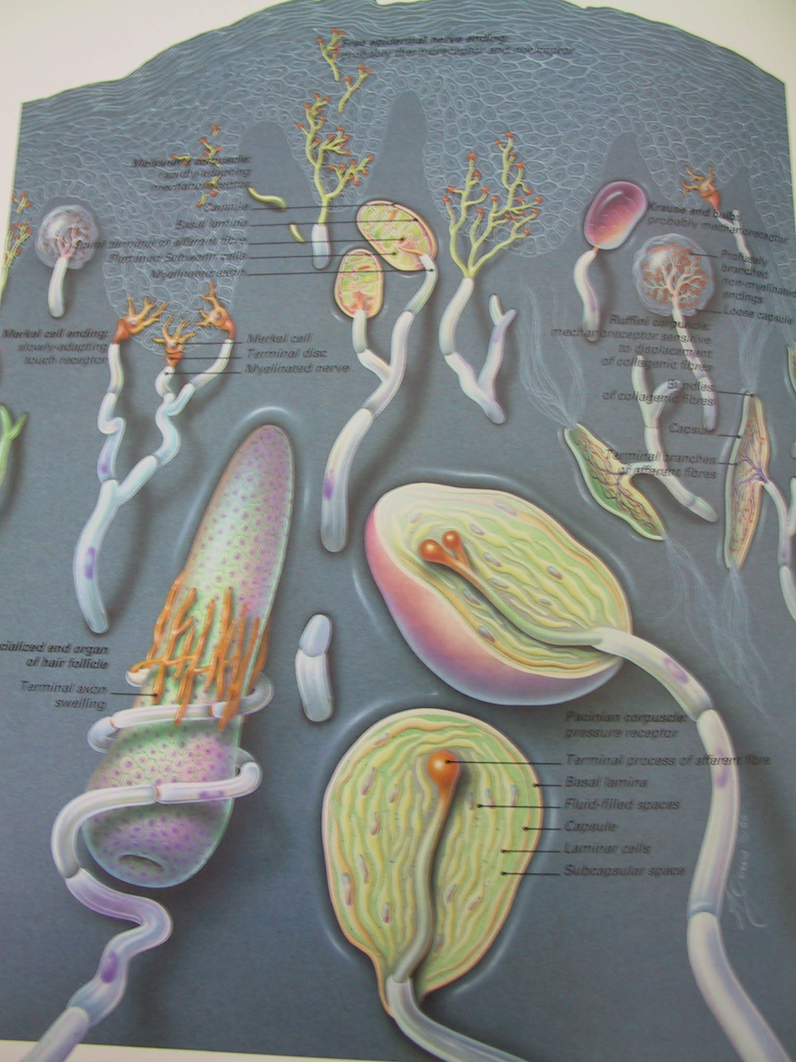
Inervace kůže
nervová zakončení
Merkelovy buňky
sensitivní tělíska
teplo
chlad
tlak
vibrace
dotek
svědění
bolest

Slide 22
Kožní adnexa
vlasy
nehty
žlázy (ekrinní, apokrinní a sebaceózní)
většina lokalizovaná v dermis

Slide 23
Žlázová kožní adnexa
ekrinní p otní žlázy
- rozptýlené po celém povrchu, největší hustota na dlaních a
ploskách, nenacházejí se na rtech, nehtovém lůžku, labia
minora, klitorisu, glans penis a vnitřní čási preputia
- pot se skládá hlavně z vody a iontů, bez zápachu
a p okrinní žlázy
- vázané na vlasové folikuly, vývod ústí do folikulárního
infundibula
- axily, anogenitální oblast, prsní dvorce
- viskózní sekret bohatý na lipidy, působením baktérií získává
charakteristický zápach

Slide 24
Žlázová kožní adnexa
mazové žlázy
- vázané na vlasové folikuly = pilosebaceózní aparát
- v seboroické lokalizaci – zejména obličej a horní část
hrudníku
- holokrinní sekrece
- promašťují vlas
- činnost řízená hormonálně, senzitivní na androgeny

Slide 25
Vlasy
první začínají růst v 20.tg. - lanugo
počet vlasových folikulů je konečný po porodu
cca 5 mil. Vlasových folikulů, na hlavě asi 100 000
zložení folikulu: papila
zárodečná matrix
medula
kortex
kutikula
epitelové pochvy
vazivové pochvy

Slide 26
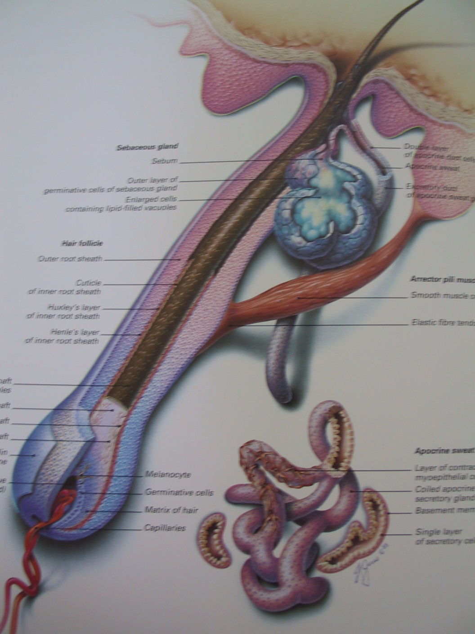
Pilosebaceózní jednotka
spodní část folikulu je rozšířená do bulbu,
kde se nachází papila s kapilárami, a nad
ní zárodečná matrix, její buňky se dělí a
diferencují v další části folikulu a odtud do
rostoucího vlasu
vlasový stvol je uvnitř folikulu a tvoří ho
medula, kortex a kutikula
dále se folikul skládá ze zevní epitelové
pochvy, kt. končí pod vývodem mazové
žlázy, celý folikul je obklopen vazivovou
pochvou
musculus arrector pili se připájí pod vývodem
mazové žlázy, není v piloseb. jednotce brady,
axilárního a pubického ochlupení

Slide 27
Vlasový cyklus
anagen – rostoucí fáze, 2 - 6 let
katagen – dny - týdny
telogen – 2 - 4 měsíce
růst 0 – 35 mm/d
barva vlasů závisí od počtu a aktivity melanocytů ve vlasovém folikulu

Slide 28
Typy vlasů
lanugo - počas gestace
velusové vasy – nahrazuje lanugo po porodu
terminální vlasy – více pigmentované, pevnější, obsahují
medulu
pili longi – capillus (pilus capitis)
barba (vous)
hirci (v podpaží)
pubes (na ohanbí)
ochlupení těla
pili breves – cilia (řasy)
supercilium (obočí)
vibrisae (v nose)
tragi (v ústí zevního zvukovodu)

Slide 29
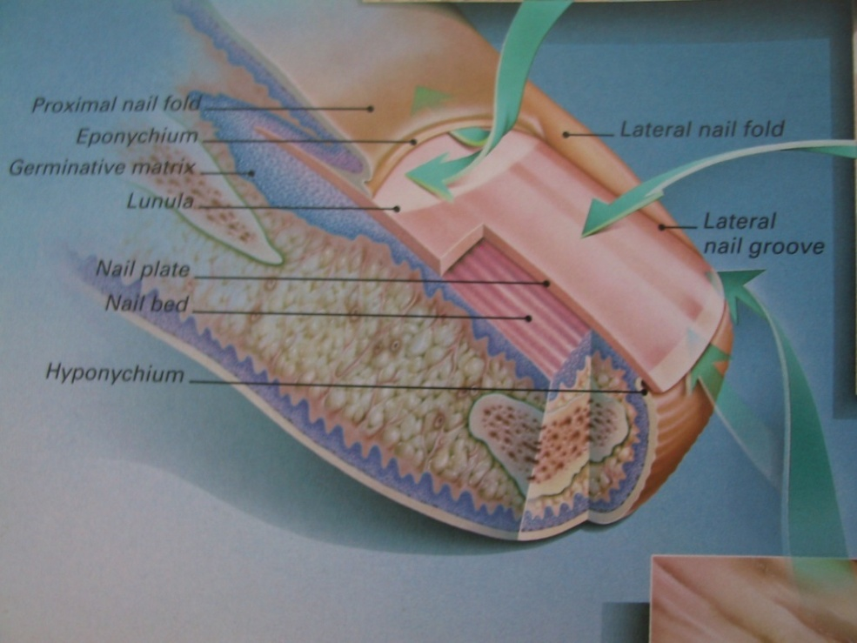
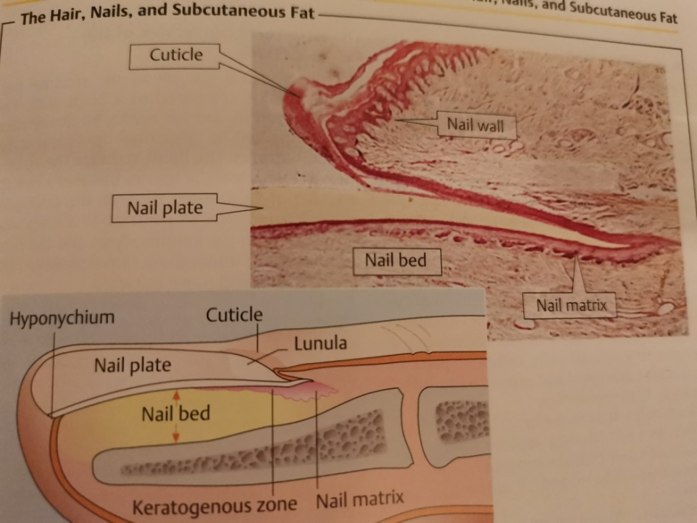
Nehet
nehtová ploténka – tvrdý keratin
nehtová matrix – růstová zóna, z částí
prosvítá pod proximálním
koncem ploténky (lunula)
nehtové lůžko – ploténka se po něm posunuje
distálním směrem
nehtové valy – obklopují ploténku, proximálně
přesahuje ploténku (eponychium)
Distální žlábek – žlábek pod nehtovou plotékou
distálně, kde nenaléhá na lůžko
Hyponychium – distálně pod nehtovou ploténkou
nehty na rukou rostou rychleji než
na nohou, růst 0,12 mm/D,
nehet odroste přibližně za 3-4 měsíce

Slide 30
3. Tela subcutanea
nejhlubší vrstva, pochází z mezodermu
tvořená adipocyty (tukové buňky) a z lamelárně uspořádaného řídkého vaziva
vazivové septa tvoří síť, v kt. jsou uloženy lalůčky tukové tkáně
tloušťka tukové vrstvy kolísá v různých částech těla – značně silná břicho, hýždě a stehna – vytváří tukový polštář – panniculus adiposus
adipocyty mají metabolickou aktivitu

Slide 31
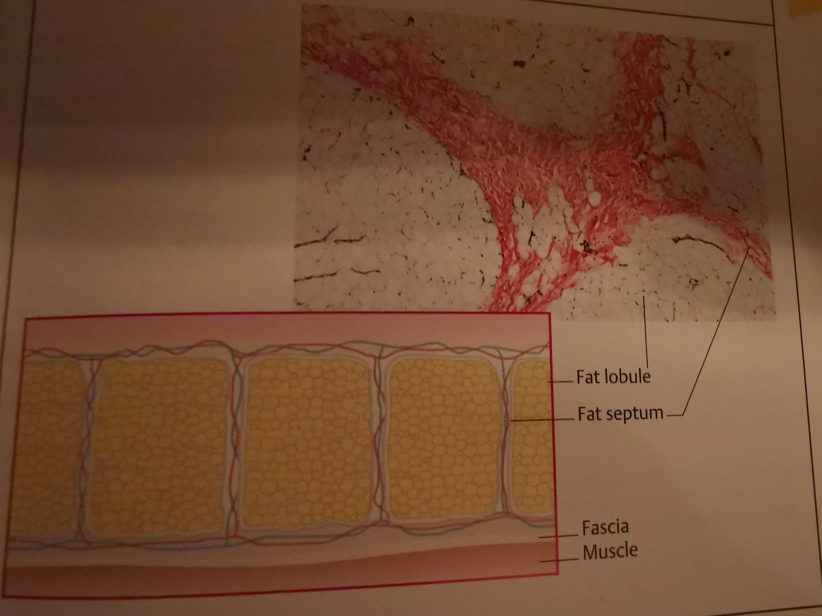
3. Subcutis

Slide 32
Funkce kůže
ochranná - bariérová
termoregulační
depotní
smyslová
metabolická
imunologická
detoxikační
psychosociální

Slide 33
Funkce kůže
Bariérová – vůči faktorům
chemickým
fyzikálním (mechanické, termické a aktinické)
biologickým (infekce, antigeny)
+ samočistící funkce a ochranný kožní film pH 5-6
Ochrana homeostázy
Vodní hospodářství, elektrolyty, makromolekuly
epidermální bariéra
zásobárna vody, potní žlázy, ochranný film

Slide 34
Funkce kůže
Termoregulace
- p ocení
- vasodilatace
- vasokonstrikce
Smyslová
Zásobní (tuk, voda)
krevní cévy, potní žlázy
termoreceptory – chlad a teplo
mechanoreceptory – dotek, tlak,
vibrace
nociceptivní receptory – bolest a
svědění
zásoba energie – podkožní tuk

Slide 35
Funkce kůže
Metabolická (sekreční a de p otní) - vitamin D, metabolismus tuků, sacharidů a bílkovin
sekreční – keratin, melanin, pot a maz
Imunologická
Psychosociální
vit. D - epidermis
Langerhansovy buňky, T-lymfocyty, makrofágy, mastocyty, keratinocyty
aktuální stav kůže

Slide 36
Děkuji za pozornost
You can find the overview here: https://www.youtube.com/watch?v=MPLV4h0Tr8c

